Slide 1
서울 버스·지하철·택시 수요 변화와
자동차 대수 변화예측 모델 구현
Q1 : 버스,지하철,택시의 이용 수요에 따라 자동차대수가 바뀔까?

Slide 2
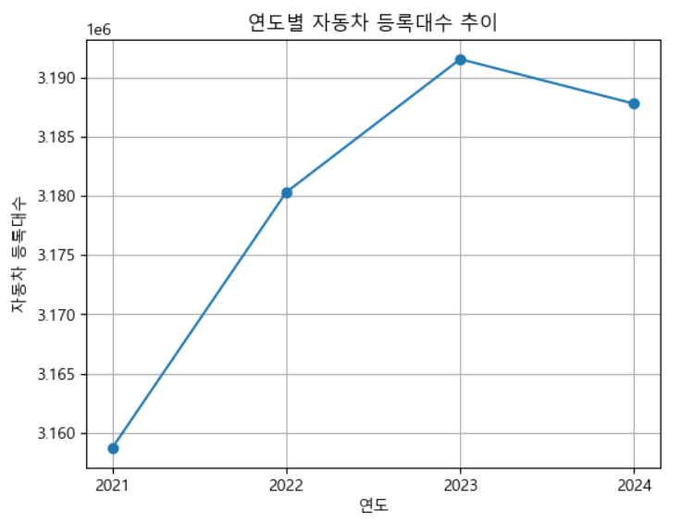
프로젝트 수행 - EDA
서울 자동차 등록대수 추이: 증가하는 추세
Notes:
연도별로 자동차는 증가하는 추세

Slide 3
프로젝트 수행 - EDA
2021~2024년 서울 버스, 지하철, 택시 이용건수 : 버스,지하철은 증가추세
Notes:
이탈 예측 모델을 구축할 때 결제 방식에 따른 이탈률의 차이를 통계적으로 검증하기 위해, 보통 카이제곱 검정(Chi-Squared Test)이나 t-검정(t-test)을 사용할 수 있습니다. 이 두 방법은 각각 범주형 데이터와 연속형 데이터를 다루는 데 유용합니다.
1. 카이제곱 검정 (Chi-Squared Test)
결제 방식(범주형)과 이탈 여부(이탈/비이탈) 간의 관계를 검증할 때 유용합니다.
import pandas as pd
from scipy.stats import chi2_contingency
# 데이터셋 불러오기
data = pd.read_csv('customer_data.csv')
# 결제 방식과 이탈 여부에 대한 교차표 생성
contingency_table = pd.crosstab(data['payment_method'], data['churn'])
# 카이제곱 검정 수행
chi2, p, dof, expected = chi2_contingency(contingency_table)
# 결과 출력
print(f"Chi-squared: {chi2}, p-value: {p}")
if p < 0.05:
print("결제 방식에 따른 이탈률 차이가 통계적으로 유의미합니다.")
else:
print("결제 방식에 따른 이탈률 차이가 통계적으로 유의미하지 않습니다.")
2. t-검정 (t-test)
만약 결제 방식이 연속형 변수(예: 결제 금액)로 주어졌다면 t-검정을 사용할 수 있습니다.
from scipy.stats import ttest_ind
# 결제 방식에 따른 이탈 고객과 비이탈 고객의 데이터 분리
churned = data[data['churn'] == 1]['payment_amount']
not_churned = data[data['churn'] == 0]['payment_amount']
# t-검정 수행
t_stat, p_value = ttest_ind(churned, not_churned)
# 결과 출력
print(f"t-statistic: {t_stat}, p-value: {p_value}")
if p_value < 0.05:
print("결제 방식에 따른 이탈률 차이가 통계적으로 유의미합니다.")
else:
print("결제 방식에 따른 이탈률 차이가 통계적으로 유의미하지 않습니다.")
결론
카이제곱 검정은 범주형 변수 간의 관계를 분석하고,
t-검정은 연속형 변수 간의 평균 차이를 검증합니다.

Slide 4
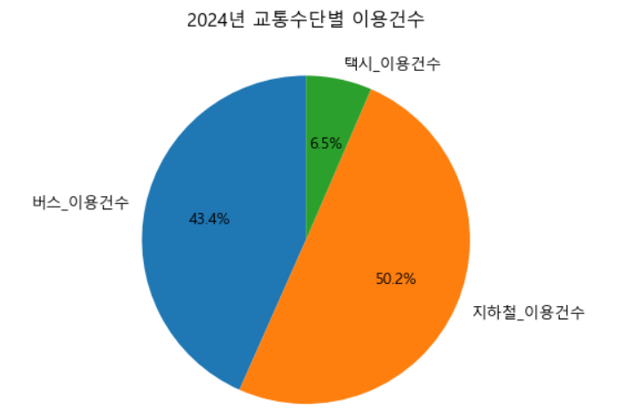
프로젝트 수행 - EDA
2024년 서울 교통수단별 이용건수: 지하철이 많음

Slide 5
프로젝트 수행 - EDA
자치구별 버스, 지하철, 택시 이용건수 (2021~2024년 합계)
Notes:
다른지역들에 비해 강남구의 택시 비율이 높았고
다른지역들에 비해 은평구의 버스 비율이 높았다.
은평구는 지하철 인프라가 부족했다.

Slide 6
프로젝트 수행 - EDA
자치구별 버스, 지하철, 택시 이용건수 (2021~2024년 합계

Slide 7
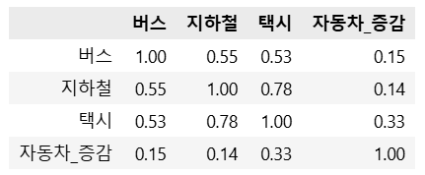
프로젝트 수행 - EDA

Slide 8
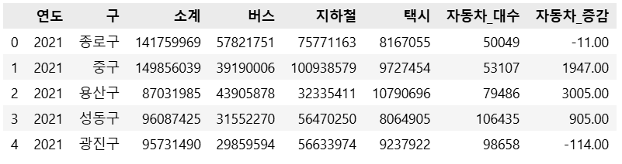
머신러닝
다중회귀사용
train R2: 0.3978897495563234
test R2: -1.5642346770012923
과적합
X = '버스', '지하철', ‘택시’ (이용건수)
Y = ＇자동차_증감’ (전년대비)
2차 다항식으로 변경
규제 선형회귀(릿지사용)
train R2: 0.3046704699369751
test R2: -0.7822748758644629
과적합

Slide 9
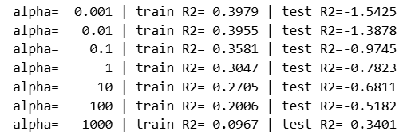
머신러닝
규제 선형회귀(릿지사용)
Alpha 값 튜닝
alphas = [0.001, 0.01, 0.1, 1, 10, 100, 1000]
train R2: 0.3046704699369751
test R2: -0.7822748758644629
전반적으로 설명력은 낮아 변수/타깃 재정의가 필요하다.

Slide 10
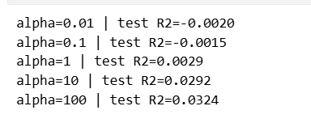

머신러닝
X = '버스', '지하철', ‘택시’ (이용건수)
Y = 자동차_전년대비 변화율
규제 변경후
alphas = [0.001, 0.01, 0.1, 1, 10, 100, 1000]
과적합

Slide 11
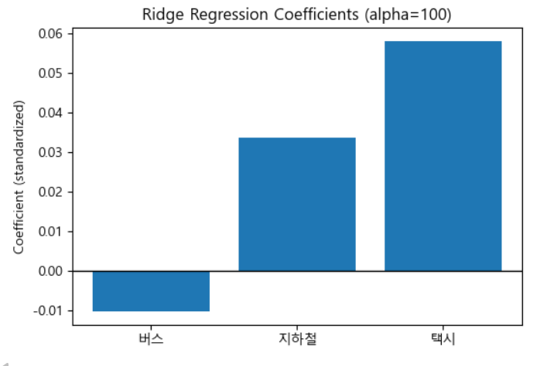
머신러닝 결과
결정계수는 각각
버스 -0.01, 지하철 0.03, 택시 0.05
으로 예측 설명력은 매우 약한것으로 판단되고
자동차 대수 변화율을 유의미하게 설명하거나 예측하기 어렵다.

